Slide 1
Democracia Aumentada:
EP - USP
Um Sistema para a Democracia Digital
Enzo Bustos Da Silva
Orientadora: Anna Helena Reali Costa
Colaboradores: Thomas Palmeira Ferraz, André Seidel Oliveira
SIICUSP - 2021
Notes:
Olá eu sou o Enzo Bustos, e está é a apresentação sobre o Democracia Aumentada: Um Sistema para a Democracia Digital, meu trabalho de Iniciação Científica sobre os Dados do Diário da Assembleia da República Portuguesa.
Este trabalho foi orientado pela professora Anna Helena Reali Costa com colaboração do Thomas Palmeira Ferraz e do André Seidel Oliveira

Slide 2
01
RELEVÂNCIA
Notes:
Sobre a relevância temos que,

Slide 3
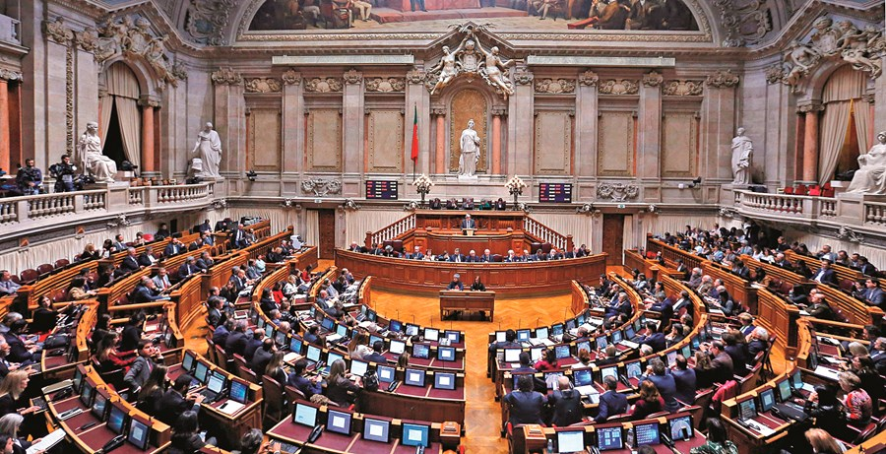
MOTIVAÇÃO
Aumento na descrenças nas instituições democráticas
01
Política atual
Internet
Espaço de debate
Redes Sociais
02
Órgãos públicos ultrapassados
Longas reuniões
Documentos complexos
Fonte: gpsalvador.org
Descrença nas Instituições
Notes:
Atualmente as redes sociais se tornaram meios válidos para o debate político entre as pessoas.
Entretanto, os órgãos públicos continuam conduzindo a política da mesma forma: através de longas reuniões e produzindo documentos que são extensos e de difícil interpretação.
E este descompasso que existe entre a população e o governo é muito prejudicial, pois contribui para abalar a confiança nas instituições democráticas.

Slide 4
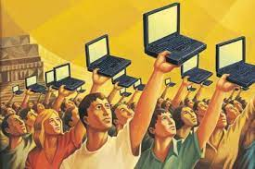
RELEVÂNCIA
Seleção de informações na Democracia Digital
03
Democracia Digital
Uso político das novas tecnologias
Informação, Participação, Discussão
Excesso de conteúdo e Fake News
04
Democracia Aumentada
Inteligência Artificial e PLN
Fonte: biblioo.info
Processar e estruturar
Acessibilidade na interpretação
Notes:
A Democracia Digital surge, então, como uma forma dos indivíduos utilizarem as novas tecnologias de comunicação no âmbito político. E isso é feito através de três eixos principais: a informação, a discussão e a participação.
O trabalho de IC tomou como foco o eixo da informação, já que este é a base para a geração tanto de boas discussões quanto de uma participação política efetiva e, atualmente, conta com dois sérios agravantes, que são: o excesso de conteúdo e as fake news.
Assim, a proposta do Democracia Aumentada é utilizar técnicas de IA e PLN para processar e estruturar os dados legislativos e torná-los mais acessíveis, concisos e fáceis de serem interpretados pelos cidadãos.

Slide 5
02
METODOLOGIA
E
RESULTADOS
Notes:
Sobre a metodologia

Slide 6
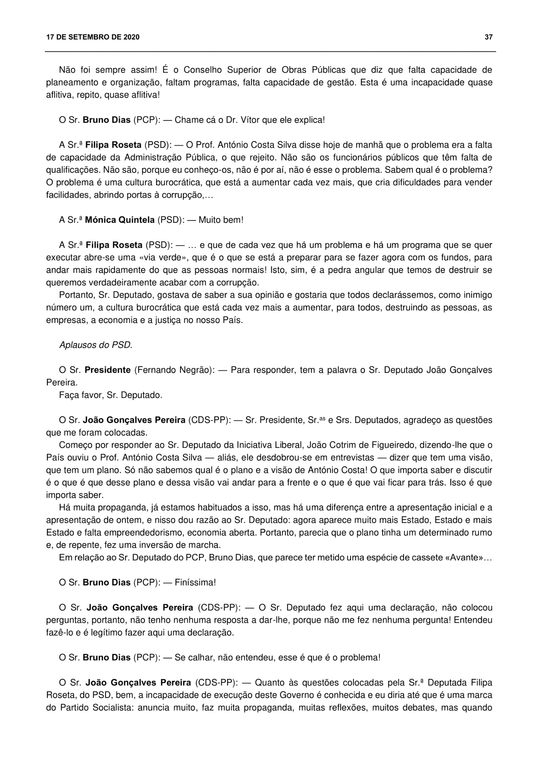

Coleta de Dados
Fonte:
debates.parlamento.pt
Web Scraping
Construção de um robô para coletar os dados diretamente do site do DAR
Notes:
Para criação desse sistema, primeiramente foi necessário utilizar uma ferramenta de web scraping, para criação de um robô que automaticamente entra no website do Parlamento Português e faz o download das Atas.

Slide 7
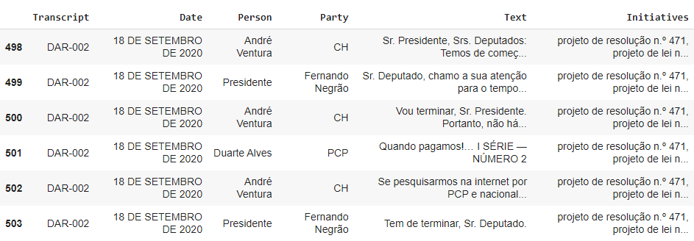
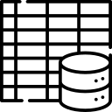
Estruturação das Atas
Tabularização
As atas foram então estruturadas em planilhas divididas por cada fala dos deputados e segmentada por iniciativa legislativa
Notes:
Estes dados crus, então, foram estruturados, de modo a criar um banco de dados que é dividido pelas falas dos deputados, e também passaram por uma pré-segmentação que identifica qual iniciativa legislativa está sendo discutida em um dado ponto

Slide 8
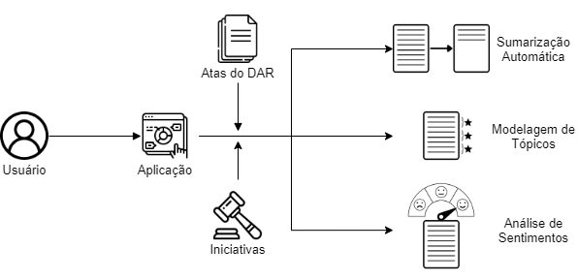

Sistema de Democracia Aumentada
Arquitetura
Esquema do sistema que constitui 3 funcionalidades: Sumarização Automática, Modelagem de Tópicos e Analise de Sentimentos. Todas utilizam Inteligência Artificial
Notes:
Temos então o esquema do sistema completo em que o usuário pode inserir informações pertinentes, como período de tempo e tema de interesse, e pode utilizar 3 funcionalidades especializadas: sumarização automática, modelagem de tópicos e análise de sentimentos.
Cada uma destas funcionalidades tem uma arquitetura própria que vamos explorar agora

Slide 9
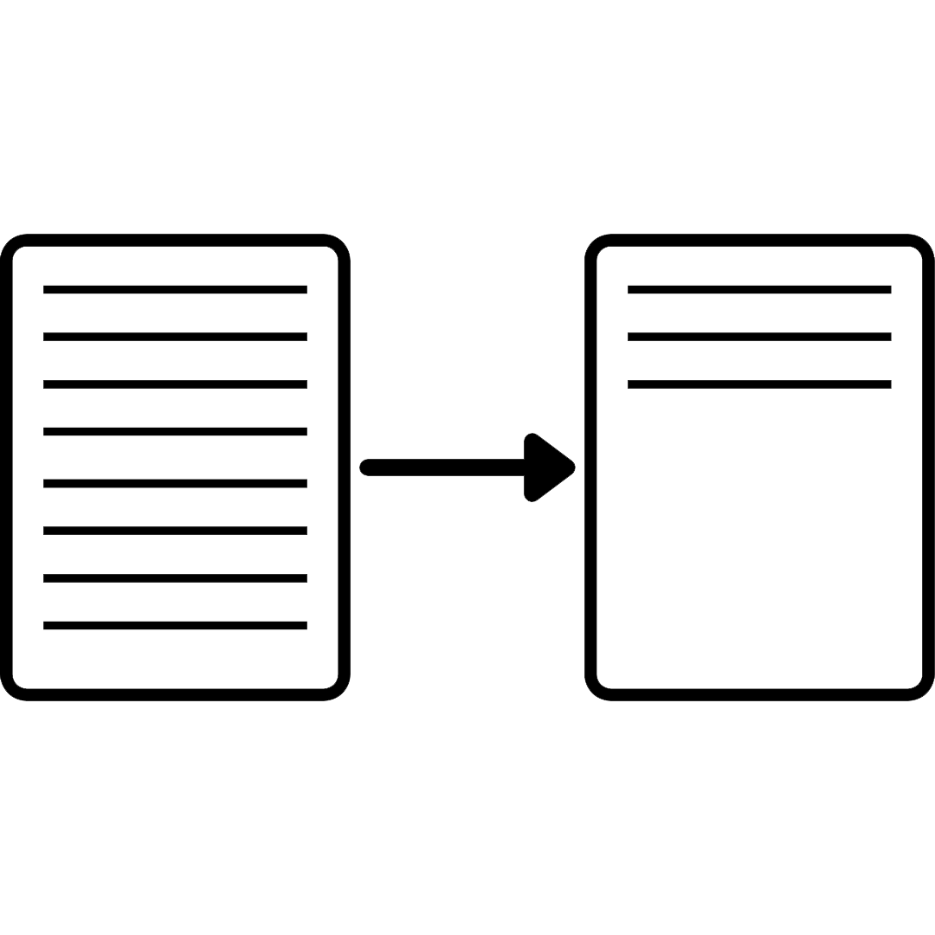
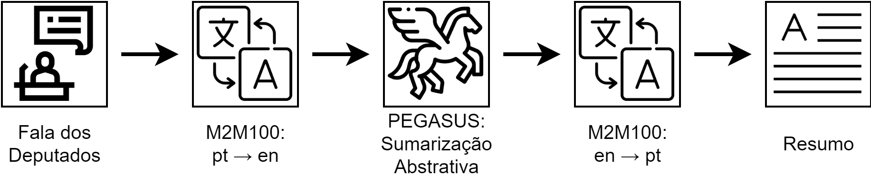
Sumarização Automática
Notes:
Para Sumarização Automática, primeiramente as falas passam por uma tradução para inglês, já que não existem bons modelos diretamente em português.
Após isso é feita a sumarização abstrativa, isso significa que reduzimos o texto original por meio do parafraseamento, gerando um resumo autoral
E finalmente o resumo é traduzido novamente para o português.
Foi utilizado o Modelo M2M100 do Facebook para Tradução e Pegasus-Large do Google para a Sumarização nesta funcionalidade.

Slide 10
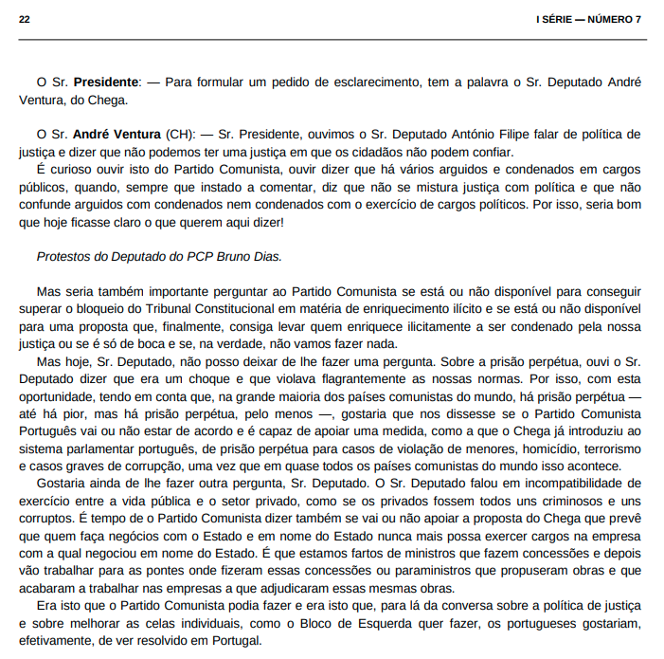
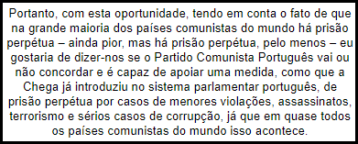
Sumarização Automática
Fonte: debates.parlamento.pt
“Portanto, com esta oportunidade, tendo em conta o fato de que na grande maioria dos países comunistas há prisão perpétua, eu gostaria de dizer-nos se o Partido Comunista Português vai ou não concordar e é capaz de apoiar uma medida, como que a Chega já introduziu no sistema parlamentar português, de prisão perpétua por casos de menores violações, assassinatos, terrorismo e sérios casos de corrupção, já que em quase todos os países comunistas do mundo isso acontece.”
Discurso do deputado André Ventura (CH) na sessão do dia 30/09/2020 resumido, em resposta à declaração política do PCP sobre medidas de combate à corrupção.
Taxa de compressão: 1:5
Sumário sobre a implementação de prisão perpétua em Portugal (de 2565 caracteres para 528)
Notes:
Um exemplo pode ser visto nesta imagem, em que existe uma boa compressão entre o texto original e o resumo (uma taxa de 1:5 de compressão), sem grandes perdas no Sentido.
Pretendemos usar o resumo como uma forma de facilitar a leitura da ata e a identificação dos seus pontos principais, tanto por jornalistas como por cidadãos comuns.

Slide 11

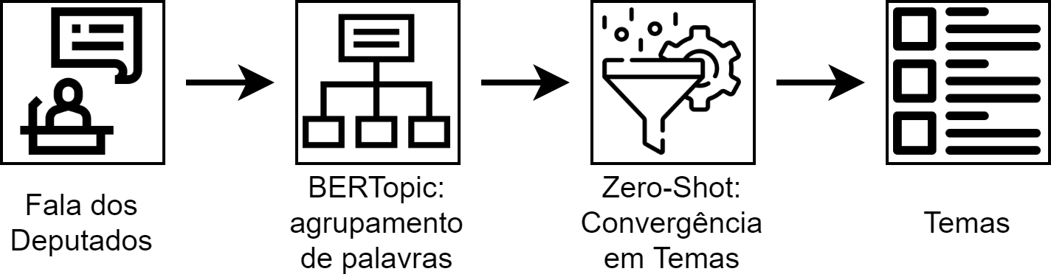
Modelagem de Tópicos
Notes:
Na modelagem de tópicos, o conjunto de textos é primeiramente segmentado em grupos de palavras de um mesmo tópico.
Estes conjuntos de palavras passam pelo modelo Zero-Shot para serem classificados em Temas mais palpáveis para humanos e definidos previamente, como “Turismo”, “Cultura” ou “Educação”. A segmentação é feita pelo BERTopic que deriva, por fine-tuning para a extração de tópicos, da arquitetura BERT do Google.
Para o Zero-Shot é utilizado o modelo roBERTa do Facebook.

Slide 12
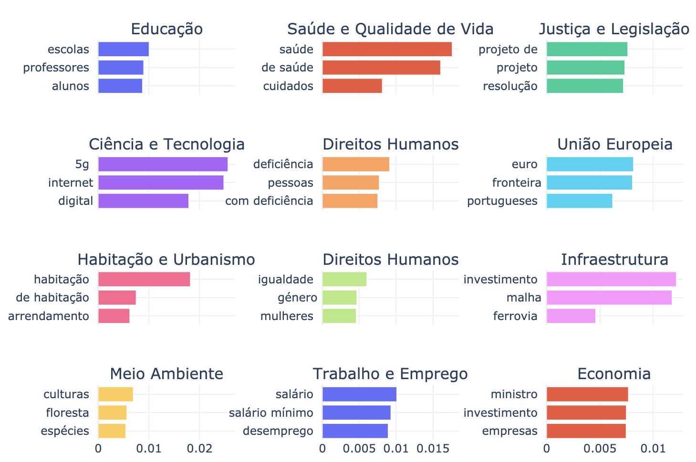
Modelagem de Tópicos
Agrupa palavras que estão relacionadas a um mesmo assunto. De modo a buscar quais são as discussões que mais interessam o usuário baseado nestes tópicos.
Notes:
Neste exemplo, podemos ver os conjuntos de palavras na vertical, sendo associados a um respectivo tema.
Isso pode ser usado para o usuário poder orientar sua busca diretamente para temas de seu interesse, ou ainda averiguar os temas que são mais relevantes dentro de uma determinada iniciativa.

Slide 13

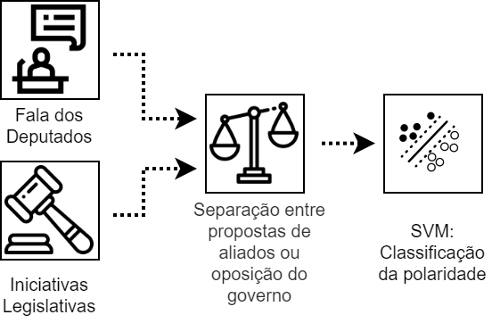
Análise de Sentimentos
Notes:
A Análise de Sentimentos é uma funcionalidade que ainda está sendo desenvolvida, mas planejamos usá-la para interpretar a polaridade dos sentimentos que sõa proferidos pelos deputados, sobre uma determinada iniciativa, através de um modelo SVM, que é aplicado após a separação entre propostas de aliados e oposição do governo atual.

Slide 14

Análise de Sentimentos
Determina qual a polaridade do sentimento expresso em um texto. Usada para gerar uma métrica de confiabilidade em partidos e deputados.
Fonte: pt.dreamstime.com
Notes:
Um exemplo de aplicação, seria para construir uma métrica de confiabilidade tanto para partidos quanto para deputados, considerando se o discurso falado em reunião condiz, de fato, com as ações, ou seja, com o voto em um determinado item de pauta.

Slide 15
03
CONCLUSÃO
Notes:
Por fim, podemos concluir que

Slide 16




Conclusão
IA e PLN
Qualidade
Associação benéfica entre técnicas de ML dentro da política
Melhora geral na qualidade da informação
Integração
Base
Interface amigável para unir todas as funcionalidades
Criação para base para outros projetos que abordem política
Notes:
A associação das técnicas de IA e PLN no âmbito das relações políticas apresenta um grande potencial para ser explorado, com aplicações que podem melhorar a qualidade final da informação que é recebida pelo usuário. Tornando-a mais concisa e relevante para que os cidadãos possam passar menos tempo tendo que filtrar as informações recebidas e mais tempo na atuação política
Como trabalho futuro, pretendemos implementar uma interface amigável para o Democracia Aumentada que integre todas as três funcionalidades em um único sistema, de modo que este trabalho possa servir também como uma base para projetos que trabalhem os eixos de discussão e participação política dentro da Democracia Digital.

Slide 17

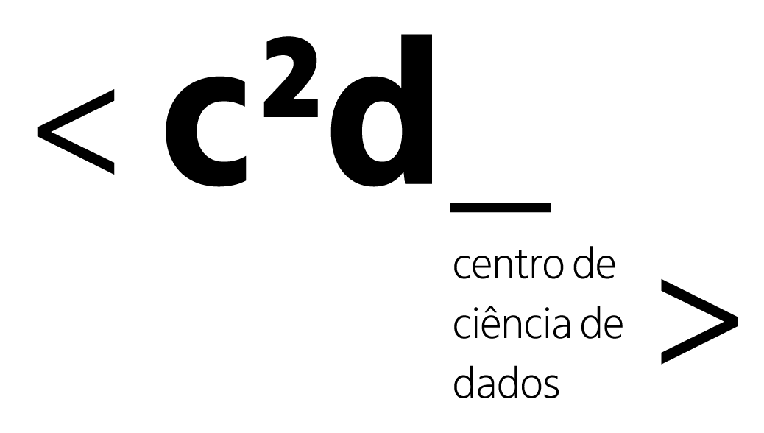
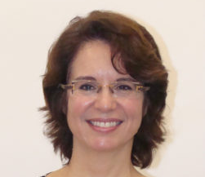
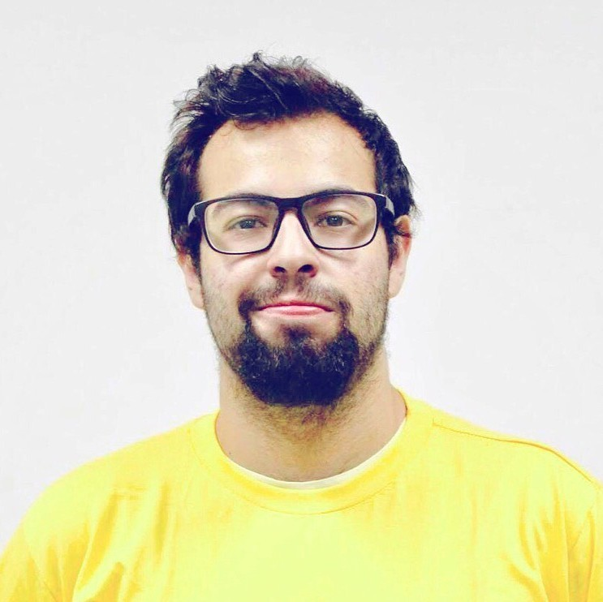

AGRADECIMENTOS
Programa de Bolsas Itaú
Centro de Ciência de Dados
Anna Helena Reali Costa
(orientadora)
Thomas Palmeiras
(colaborador)
André Seidel Oliveira
(colaborador)
Notes:
Por fim, gostaria de agradecer especialmente ao Programa de Bolsas Itaú em conjunto com o C2D por terem financiado este trabalho.
Bem como, à professora Anna Reali por ter sido minha orientadora e ao Thomas Palmeiras junto ao André Seidel por serem colaboradores desta IC

Slide 18
?
Dúvidas
Notes:
Dúvidas?

Slide 19
Sobre o Projeto
Surgiu pelo contato da professora Anna Reali com uma rede de cientistas políticos e sociais de Portugal
Democracia Aumentada: Extrapolar o fazer político atual
Ter uma relação interdisciplinar entre exatas e humanas
Mudança de planos...
Notes:
Contato da orientadora Anna Reali com cientistas políticos e sociais através da “rede lusófona” que queriam entender mais sobre a corrupção, já que a UE iria fornecer uma verba a Portugal por conta da COVID
Democracia Aumentada surgiu justamente como uma forma de extrapolar a forma de conduzir política atual, expandindo a transparência das relações entre cidadãos e governantes
Além disso o projeto também contribui por ter uma relação interdisciplinar entre exatas na questão do uso de inteligência artificial, mas aplicada e que gera resultados no âmbito político-social
Além disso o projeto inicialmente seria para criar e trabalhar em cima de textos da Amazônia Azul, mas isso foi alterado ainda quando eu estava na fase de revisão teórica, por falta de um córpus grande e acessível para o português

Slide 20
Trabalho Futuro
Análise de Sentimentos
Interface na Web
Expansão de Funcionalidades
Internacionalização
Novas tecnologias
Notes:
Como trabalho futuro desejamos terminar a Análise de Sentimentos bem como criar uma interface que seja útil e de fácil manuseamento pelo usuário final, seja ele um jornalista ou um cidadão comum.
Também queremos expandir ainda mais as funcionalidades, algumas ideias são tentar integrar com outros tipos de bases de dados como por exemplo de PIB ou desemprego para termos mais valor para os dados gerados pela ferramenta.
Queremos também explorar Atas e debates de outros países, tentamos dar uma olhada nos Brasileiros, mas as atas tem uma divisão substancialmente diferente (e mais bagunçada) que as atas portuguesas
Bem como também testar e entender as tecnologias mais novas de PLN

Slide 21
Impactos
Dia a Dia
Dinâmica política
O que está em pauta?
Discussões mais embasadas
Segurança na votação
Notes:
Saber sobre política é algo que afeta diretamente o dia a dia de todos, como disse Bertolt Brecht “O pior analfabeto é o analfabeto político. Ele não sabe que o custo de vida, o preço do feijão, da farinha e do aluguel dependem das decisões políticas.” Dessa maneira uma ferramenta que auxilia o cidadão comum a entender a dinâmica política e o que está em pauta pelos seus representantes nestes órgãos é algo crucial, inclusive para que eleições e decisões que requerem a participação da população também sejam mais embasados, já que opiniões e bandeiras que são defendidas em épocas de campanha podem não refletir o comportamento cotidiano destes políticos

Slide 22
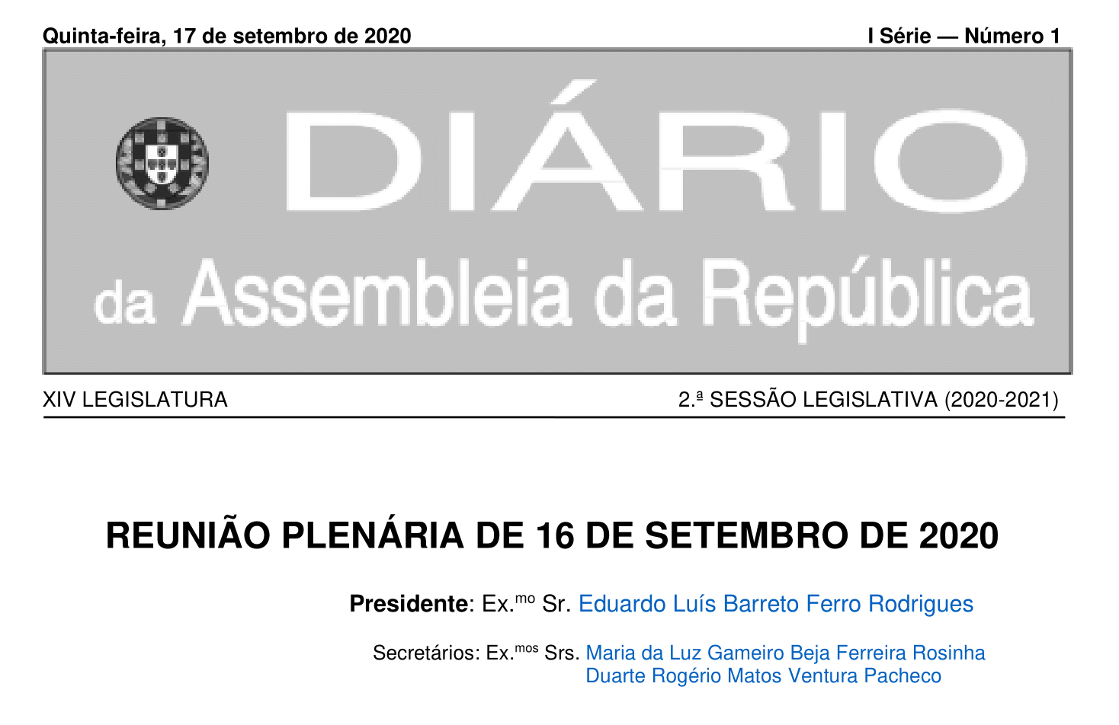
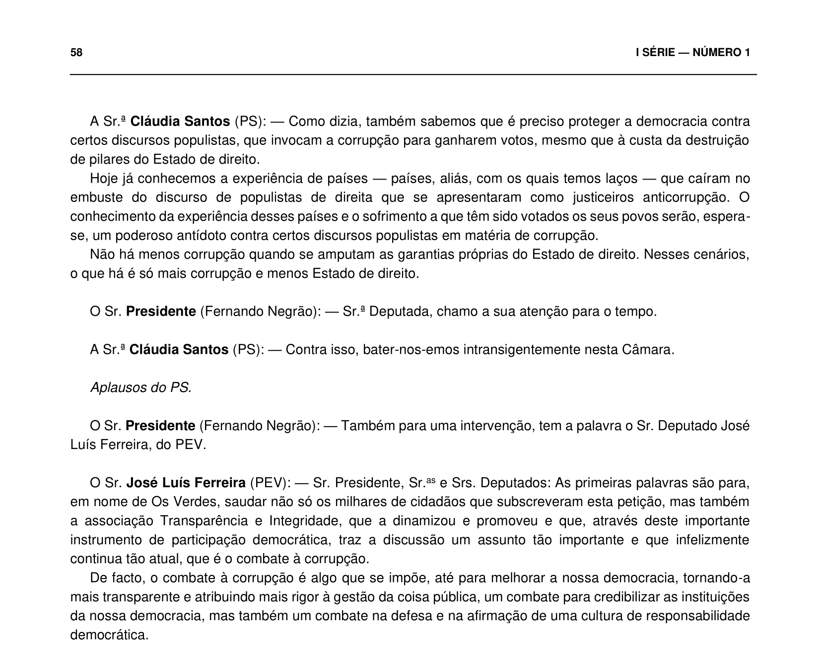
Construção da Base
Data
Dia da Reunião Plenária
Transcrição
Identificação da Ata
Uso de Selenium
Uso de RegEx
Uso de Pandas
Pessoa
Posição
Nome do Deputado que está falando
Ordem das linhas de fala em um diálogo
1
2
3
Partido
Texto
Filiação política da pessoa que está falando
Fala de um deputado
Notes:
Para o Web Scrapping utilizamos o Selenium que permite uma interação automática com páginas dinâmicas da Web, podendo interagir tanto com a parte estática de HTML/CSS quanto com o JS da página permitindo que se baixe automaticamente as atas em .txt
Depois utilizamos RegEx para poder identificar e extrair as features das atas, para depois anexá-las a um banco de dados utilizando pandas

Slide 23
Mais a fundo: Sumarização
Vários modelos foram testados:
Extrativos: BertExtSum, BART,
Abstrativos: BertExt, BigBird, Pegasus X-Sum, Pegasus Large, Distilbart, Bart-Large
Por conta da qualidade de encadeamento foi preferível modelos abstrativos
Embora hajam métricas para sumários como a Rouge, a maior parte dos resultados foi validado por humanos do nosso grupo
Rouge funciona através do over-
lapping entre n-grams do ground-truth
(sumários/traduções feitas por humanos) e o gerado pelo modelo
Geralmente funciona melhor para extrativos, já que a paráfrase pode diminuir o valor em modelos abstrativos
Para a tradução foi utilizado apenas o M2M100 por não ter apresentado nenhum problema nas traduções

Slide 24
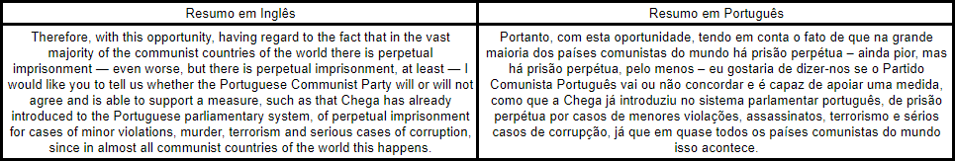
Mais a fundo: Sumarização
O principal erro da etapa de sumarização é relacionado à referência, por exemplo: “O sr. Deputado André Ventura (CH) argumentou contra a proposta de Lei que o PCP colocou em pauta”
Pode virar “Proposta de Lei for recusada pelo sr. Deputado” → tendo um erro de referência
Outro erro é gerado quando o limite de tokens do modelo é atingido gerando repetição
Erros do tipo Alucinação não foram percebidos para o Pegasus-Large, embora mais frequentes para o XSum (erros em fatos apontados no texto)
Notes:
Exemplo da tradução do Resumo, mesmo resumo mostrado na apresentação

Slide 25
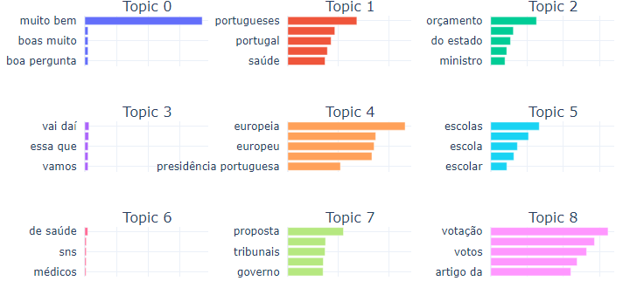
Mais a fundo: Topic Modeling
BERTopic funciona de modo não supervisionado e olhando para todo o conjunto de atas consegue saber que tipo de palavras estão próximos semanticamente falando
Isso cria tópicos genéricos nomeado Topic 1, 2, … Alguns são facilmente identificados como algum tema por um humano, outros são aleatórios, como tópicos para palavras de saudação
O zero-shot é responsável por dar nome aos bois, e classificar quais conjuntos de palavras são de um dado tema
Esse conjunto pode chega a ter mais de 300 tópicos, que são forçados aos mais relevantes por Hierarchical Clustering e depois passam para o zero-shot afunilar em nos Temas, que foram escolhidos.
Notes:
Exemplo da tradução do Resumo, mesmo resumo mostrado na apresentação

Slide 26
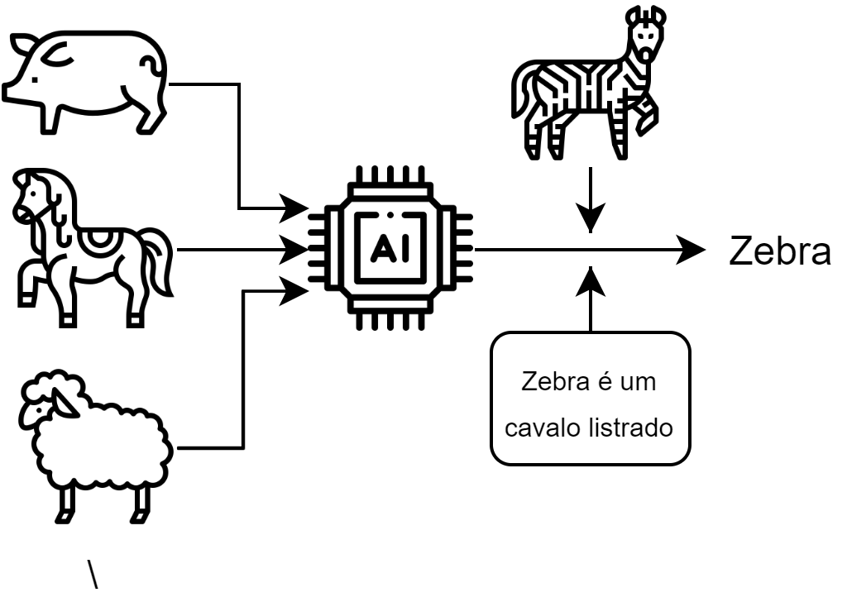
Mais a fundo: Zero-Shot
Zero-Shot Classification é quando um modelo é submetido a exemplos de teste que não foram aprendidos durante a fase de treino do modelo
O roBERTa é treinado como a maioria dos Transformers através de masks de texto . Para ilustrar:
No nosso caso, essa descrição adicional são justamente o tema, e usamos uma template.
Basicamente perguntamos pro modelo “Esse conjunto de palavras está mais próximo de qual desses temas?” e dados cerca de 20 temas
Notes:
Exemplo da tradução do Resumo, mesmo resumo mostrado na apresentação

Slide 27
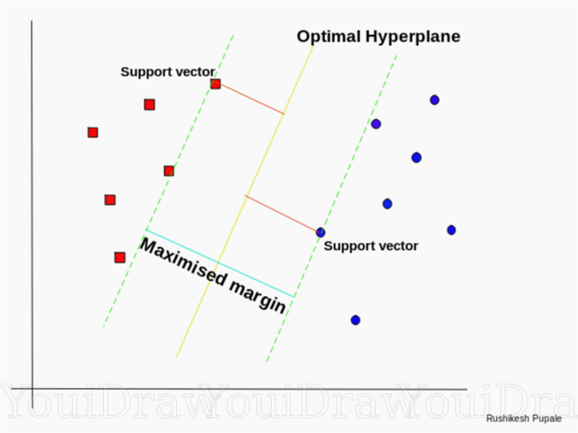
Mais a fundo: Sentiment Analysis
Como é algo que ainda está em construção, planejamos utilizar algo que já foi testado em paper como o: ‘Aye’ or ‘No’? Speech-level Sentiment Analysis
Que utiliza justamente essa repartição entre falas pró/contra governo antes de aplicar o SVM para determinar a polaridade do sentimento
A ideia do SVM é basicamente o modelo aprender o melhor hiperplano que divide o conjunto de dados
Notes:
Exemplo da tradução do Resumo, mesmo resumo mostrado na apresentação

